Slide 1
Применение кругов Эйлера для развития познавательных способностей детей старшего дошкольного возраста. (из опыта работы)
Автор: Шорникова Галина Владимировна
воспитатель высшей квалификационной категории МБДОУ «Детский сад №30 «Солнышко»
г.Вязники, Владимирская обл.

Slide 2
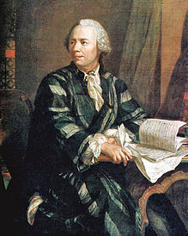
Автор технологии – Леонард Эйлер
(швейцарский математик и механик 18 века)

Slide 4
Задачи использования кругов Эйлера в работе с детьми
Формировать представление о математических понятиях.
Развивать логическое мышление
Развивать представление о множестве, операции над множествами
(сравнение, классификация)
Развивать умения выявлять свойства в объектах, называть их, адекватно обозначать их отсутствие, обобщать объекты по их свойствам (по одному, двум, трём), объяснять сходства и различия объектов, обосновывать свои рассуждения.
Развивать психические функции, связанные с речевой деятельностью.
Воспитывать самостоятельность, инициативу, настойчивость в достижении цели, преодолении трудностей.

Slide 5
Моделирование может служить средством и программой анализа и фиксации закономерных свойств и отношений объекта или явления.
Овладение приемом сравнительного описания происходит, когда дети научатся свободно оперировать моделью описания отдельных предметов или явлений. При этом символы описания ( пиктограммы) выкладываются каждой подгруппой в свой круг. Затем в пересечении кругов (кругов Эйлера)выделяются одинаковые признаки предметов. Дети сравнивают предметы, определяя сначала их сходство, а затем различия.

Slide 9
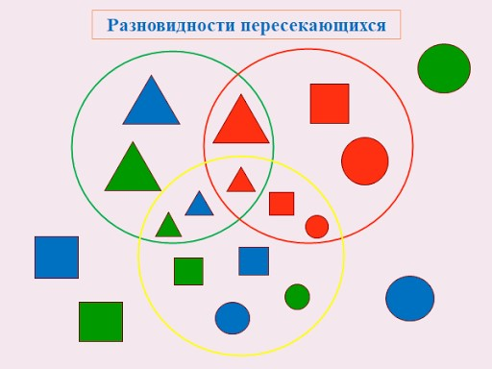

Slide 11
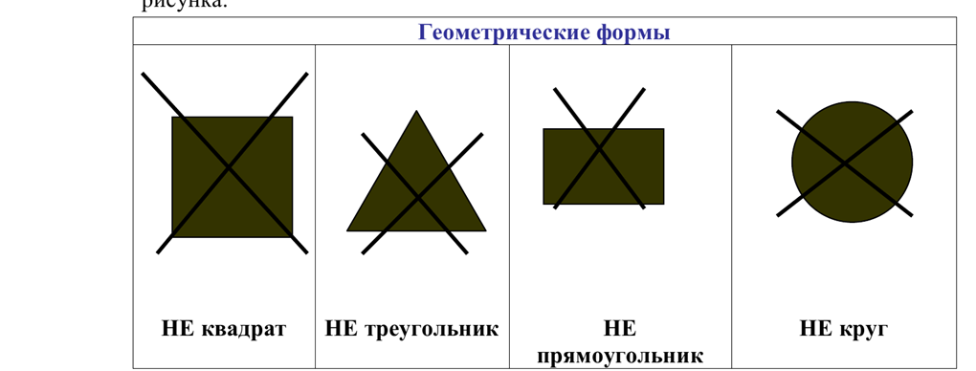

Slide 12
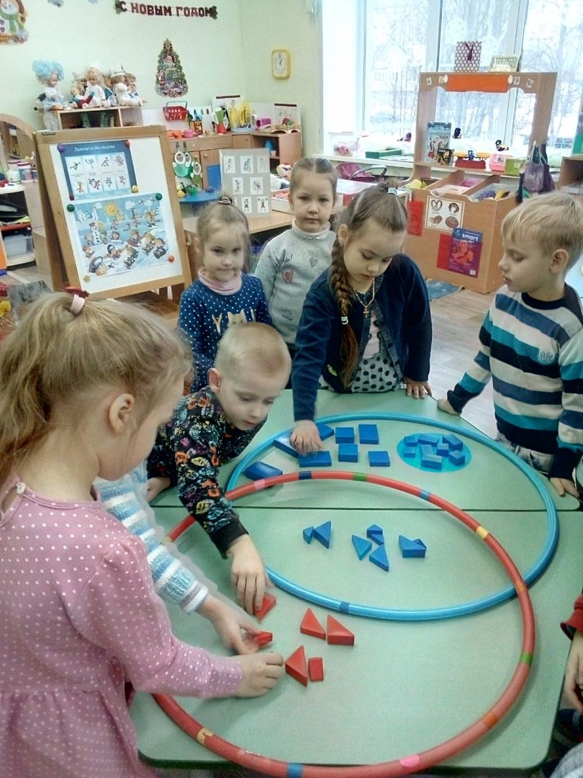

Slide 13
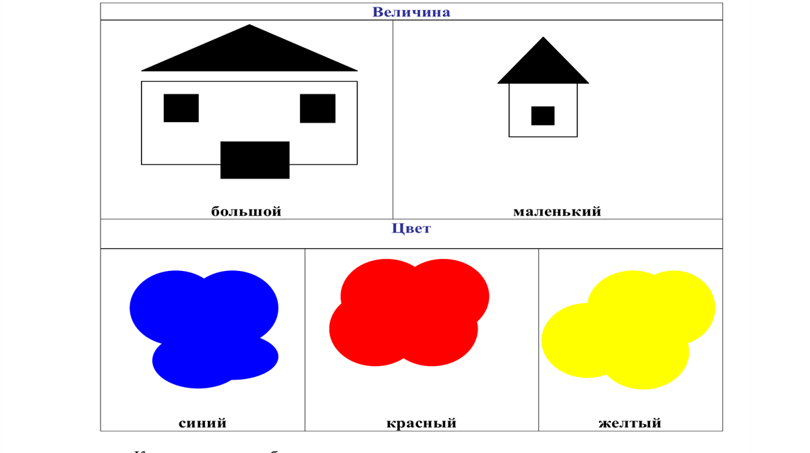

Slide 14
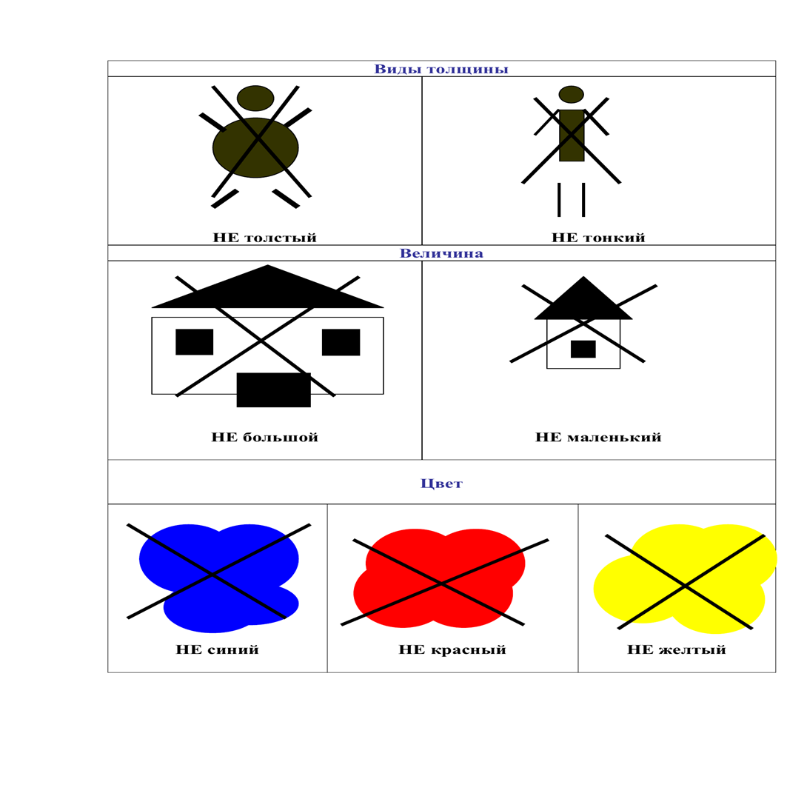

Slide 15
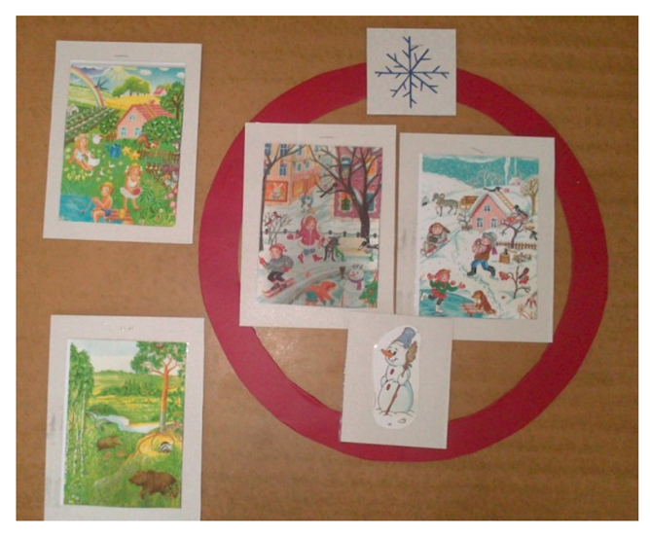
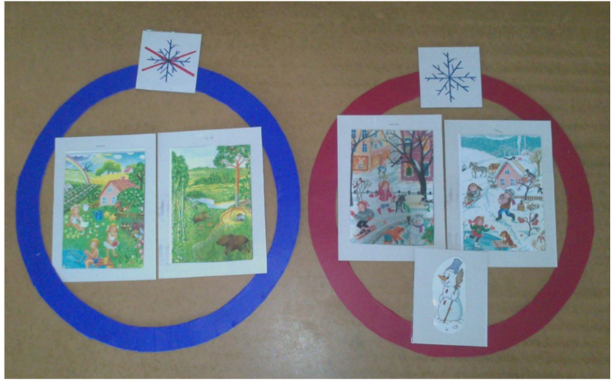
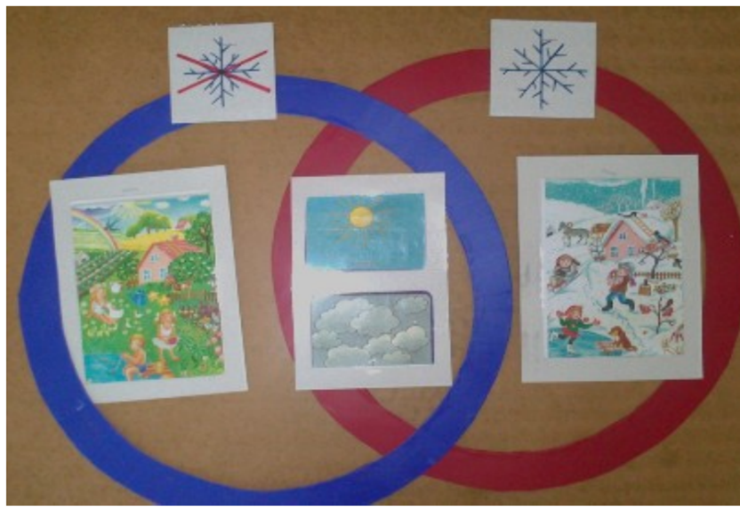
Использование кругов Эйлера в речевом развитии

Slide 16
Когда какие – либо объекты входят и в первое множество, и во второе – круги будут пересекаться, и упомянутые объекты будут лежать в пересечении кругов. Это возможно, например, если в первое множество входят все желтые предметы, а во второе – все фрукты. Тогда в пересечении будут находиться бананы, желтые яблоки, ананас , т.е. все фрукты желтого цвета

Slide 17
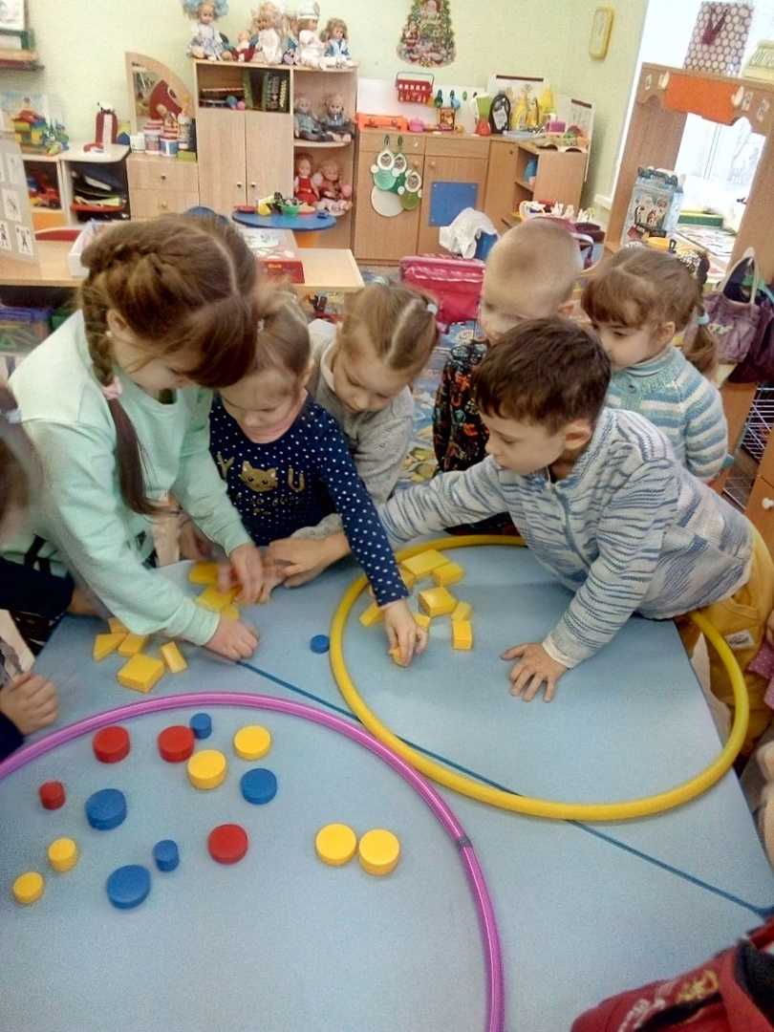

Slide 18
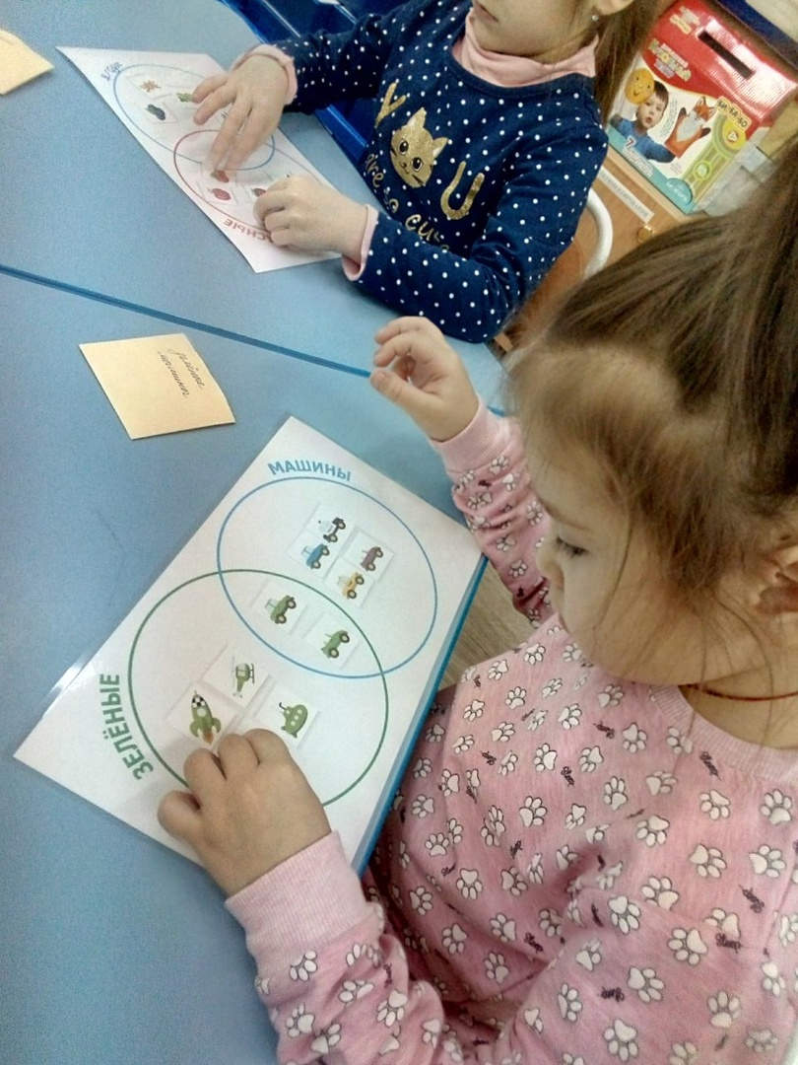

Slide 19
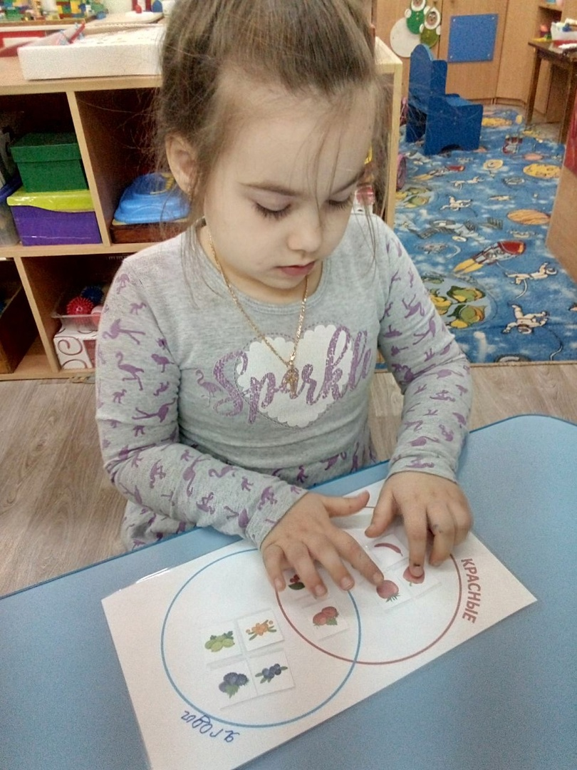

Slide 20
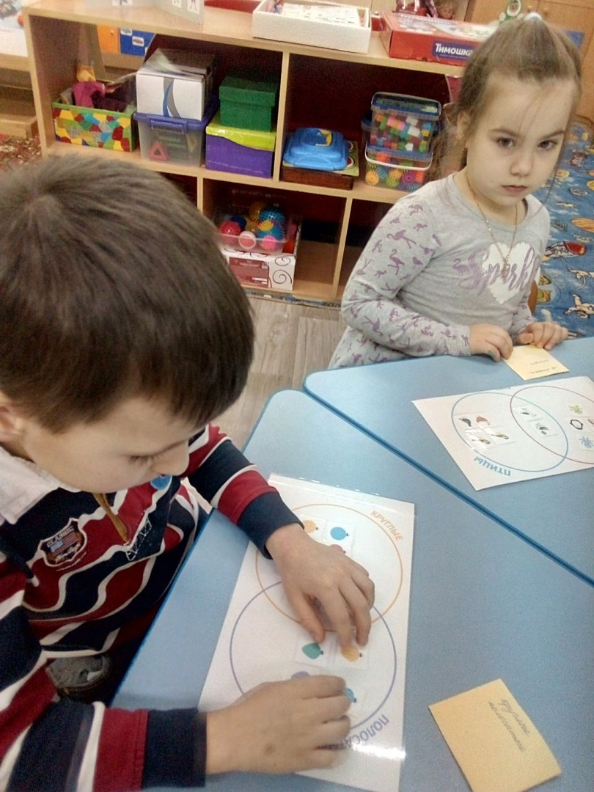

Slide 21
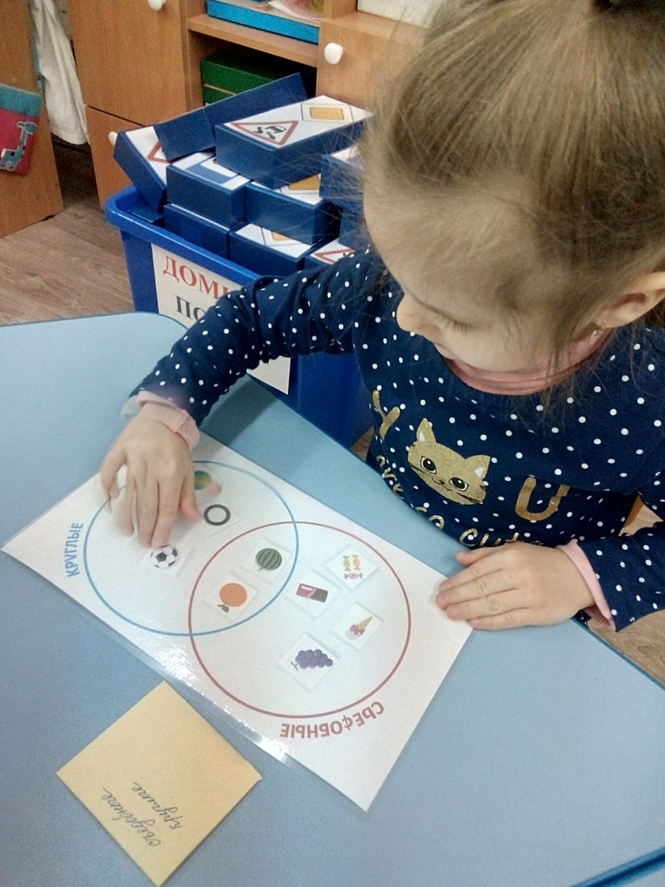

Slide 22
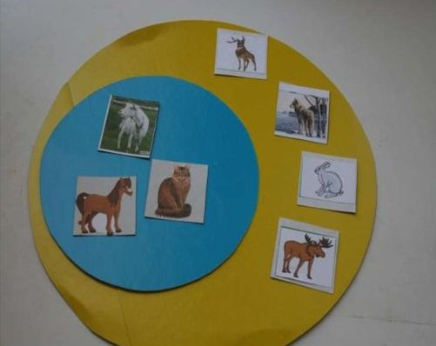
Когда все объекты первого множества входят и во второе множество, то модель будет представлять собой вложенные круги. Так ситуация возможна, если, например, большой круг представляет собой всех животных, а маленький – домашних животных.

Slide 23
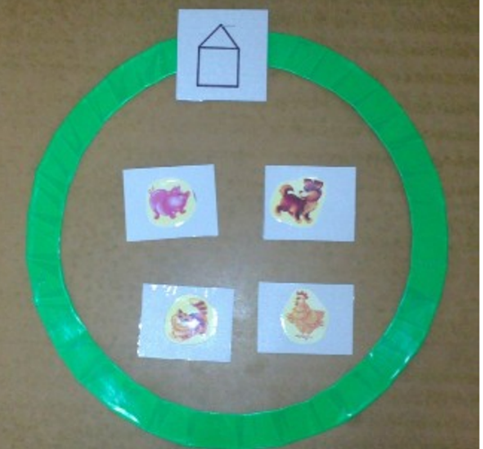
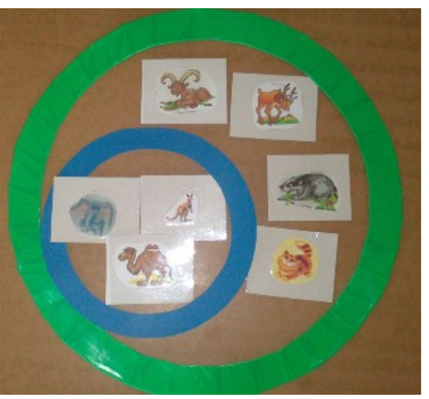
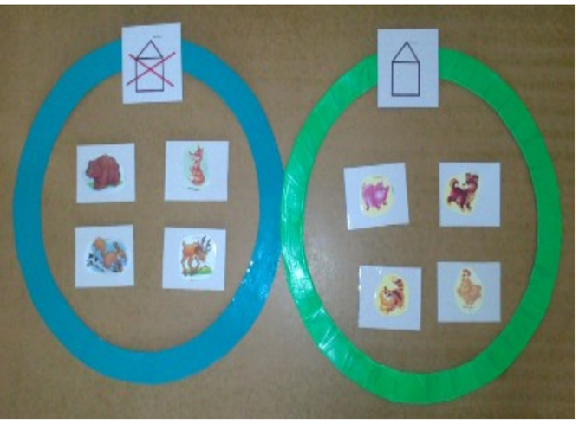
Использование кругов Эйлера в познавательном развитии

Slide 25
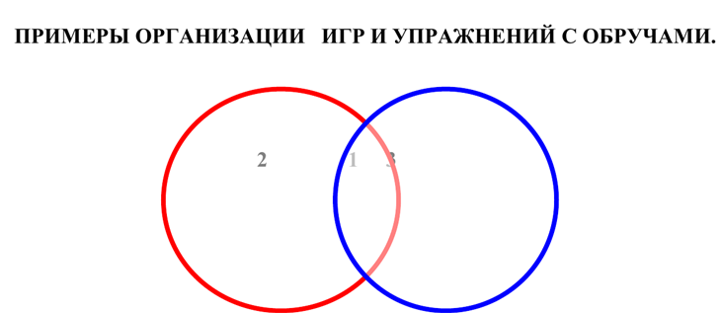
2- зимующие птицы; 3 – перелетные птицы; 1 – оседлые.
2 – окраска животных (коричневая); 3- дикие животные; 1 – дикие и окраска животных (коричневая);
2 - одежда для девочек; 3 – одежда для мальчиков; 1 – одежда и для мальчиков и для девочек.
2 – большие сумки; 3- квадратные сумки; 1 – большие квадратные сумки.
2 – столовая посуда; 3 – кухонная посуда; 1 – ложка.
2 – игрушки для девочек; 3 – игрушки для мальчиков; 1 – игрушки,
которыми играют и мальчики и девочки;
2 – стеклянная посуда; 3 – деревянная посуда; 1 – кружка.
2 - домашние животные; 3 – большие животные; 1 – большие домашние животные;
2 – дикие животные; 3 – маленькие животные; 1 – дикие, маленькие животные;
2 – инструменты для врача; 3 – инструменты для портного; 1 – инструменты которыми пользуются и врач и портной;
2 - большие куклы; 3– куклы в синем платье; 1 –большая кукла в синем платье;
2 – игрушки состоящие из нескольких частей (машина, кукла и т.д.); 3 – игрушки из дерева (кубик); 1 – деревянная игрушка состоящая из нескольких частей (пирамидка, матрешка и т.д.).

Slide 26
Используя в работе с детьми данную технологию, мы способствуем развитию у них умений анализировать объекты с целью выделения признаков, осуществлять анализ и синтез, то есть составлять целое из частей, в том числе самостоятельно достраивая множества недостающими компонентами, умений сравнивать и классифицировать, обобщать, делать выводы и умозаключения, строить логические цепочки, рассуждать, которые необходимы ребенку при подготовке к обучению в школе.

Slide 27
СПАСИБО
ЗА
ВНИМАНИЕ!

